Slide 1
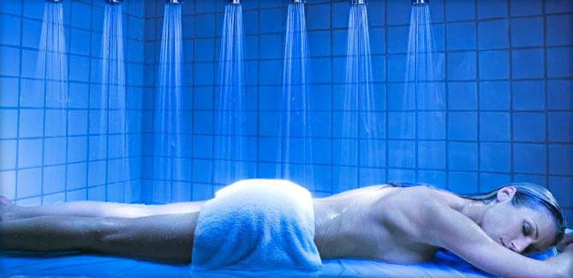
Гидротерапия
— это эффективный и безопасный способ лечения болезней с помощью воды разных температур, с добавлением трав и ароматических веществ. Однако перед началом процедур рекомендуется пройти общее обследование, чтобы убедиться в отсутствии противопоказаний. В целом же, гидротерапия подойдёт практически каждому здоровому человеку, ведь это не только безболезненный способ лечения, но и повод расслабиться и приятно провести время после напряжённых трудовых будней.
Водолечение или водные процедуры воздействуют на организм человека исключительно положительным образом. Так, при регулярном применении гидротерапии возможны следующие эффекты:
Улучшение кровообращения.
Расслабление организма, снятие стресса и невроза.
Уменьшение боли.
Укрепление сосудов.
Восстановление функций ЖКТ.
Ускорение регенерации тканей и клеток кожи.
Закаливание организма.
Укрепление иммунитета.
Улучшение обмена веществ.
Нормализация сна и нервно-психической деятельности.
Важно! При сахарном диабете, анорексии, туберкулёзе, воспалительных заболеваниях кожи и глаукоме гидротерапию можно применять только по разрешению врача.
Виды гидротерапии:
Циркулярный душ, Лечебные ванны, Гидромассаж, Подводный массаж или водный фитнес, Сауны и бани

Slide 2
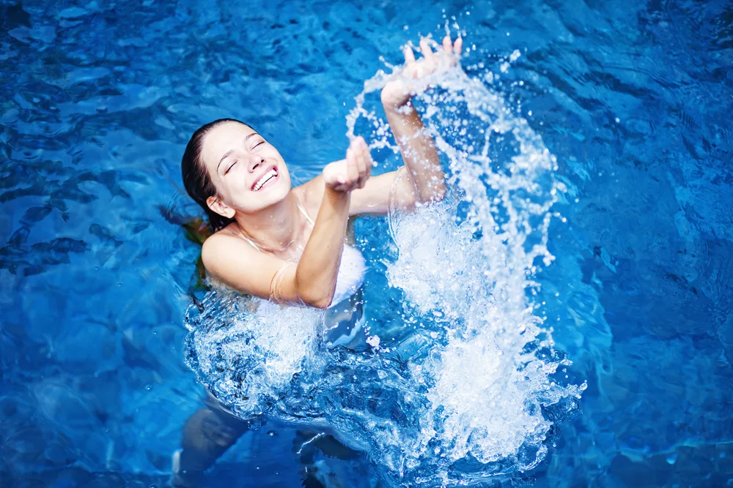
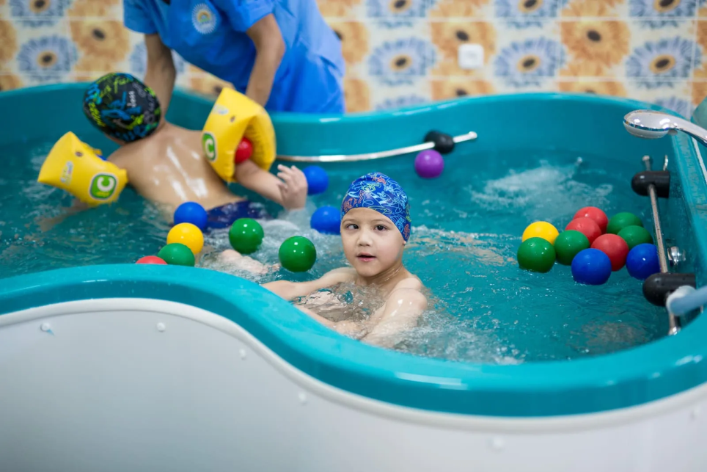
Показания к гидротерапии
Гидротерапию применяют не только для лечения и профилактики различных патологий, но и для закаливания организма, подтяжки кожи, расслабления и релаксации. Ниже приведён перечень заболеваний, при которых показано водолечение: Гипертония. Заболевания ЖКТ. Избыточный вес. Отёки конечностей. Стрессы, неврозы и расстройства сна. Менструальные нарушения. Дерматологические патологии (например, целлюлит, увядание кожи и др.). Заболевания опорно-двигательной системы. Ишемическая болезнь сердца. Остеохондроз. Патологии почек и печени. Заболевания дыхательной системы (бронхит, пневмония и др.). Частые головные боли и мигрени. Снижение либидо. Депрессия и др.
Противопоказания к гидротерапии
Несмотря на многочисленные полезные свойства гидротерапии, подходит она далеко не всем. Так, водолечение противопоказано в следующих случаях: Любые хронические заболевания в стадии обострения. Наличие злокачественных или доброкачественных новообразований. Нарушение мозгового кровообращения. Воспалительные процессы внутренних органов. Стенокардия. Период беременности (особенно 1 и 3 триместры). Тяжёлая гипертония.

